Slide 1
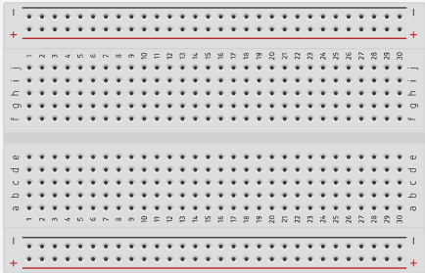
BreadBoard par Mathieu

